Slide 1
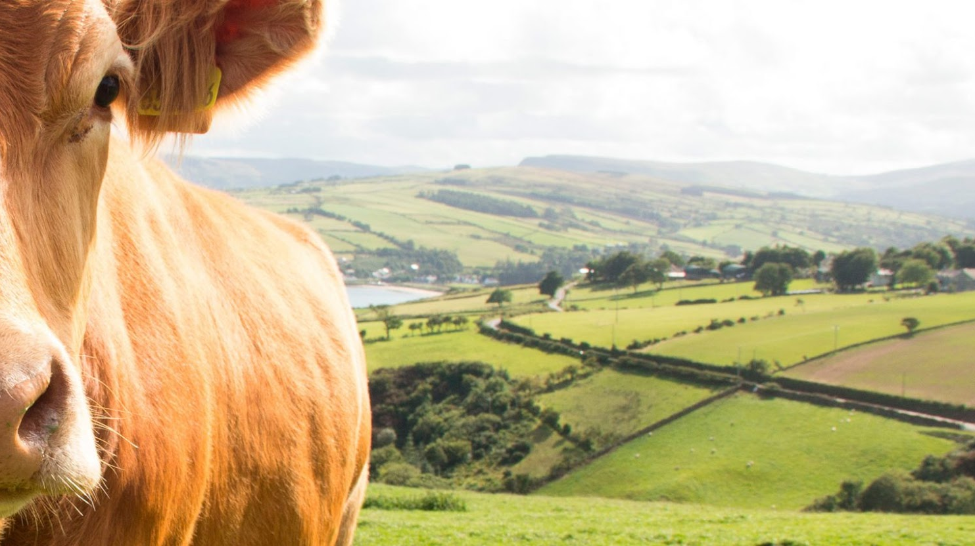

Clasificación del estado de salud del ganado en base a imágenes comprimidas para el ahorro de batería

Slide 2
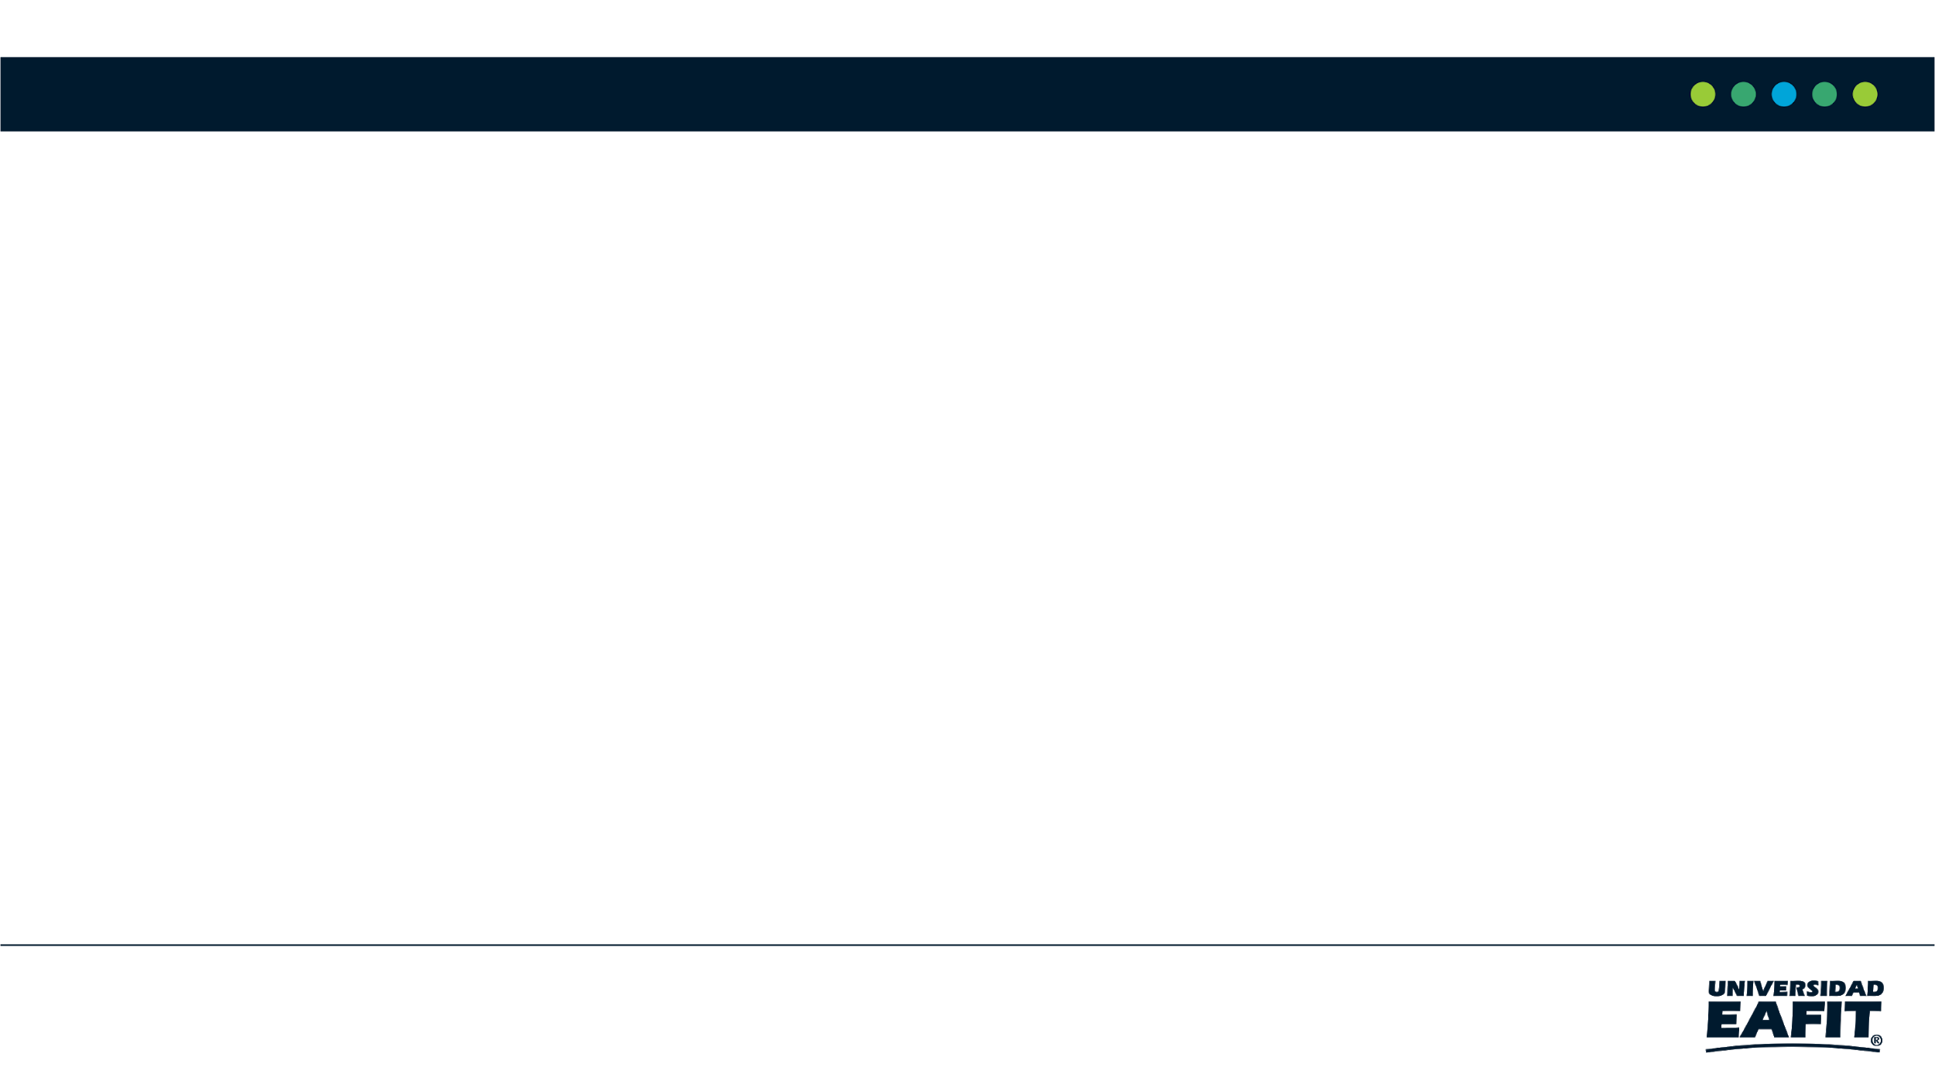

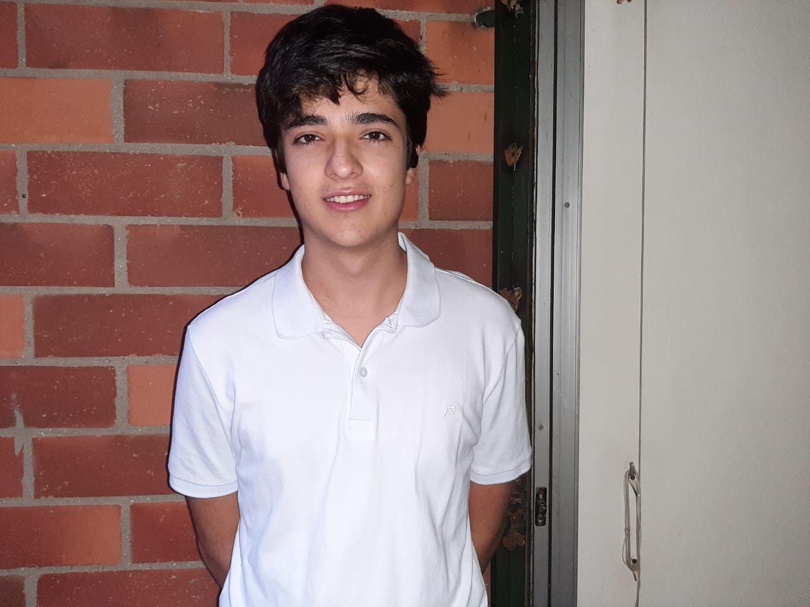

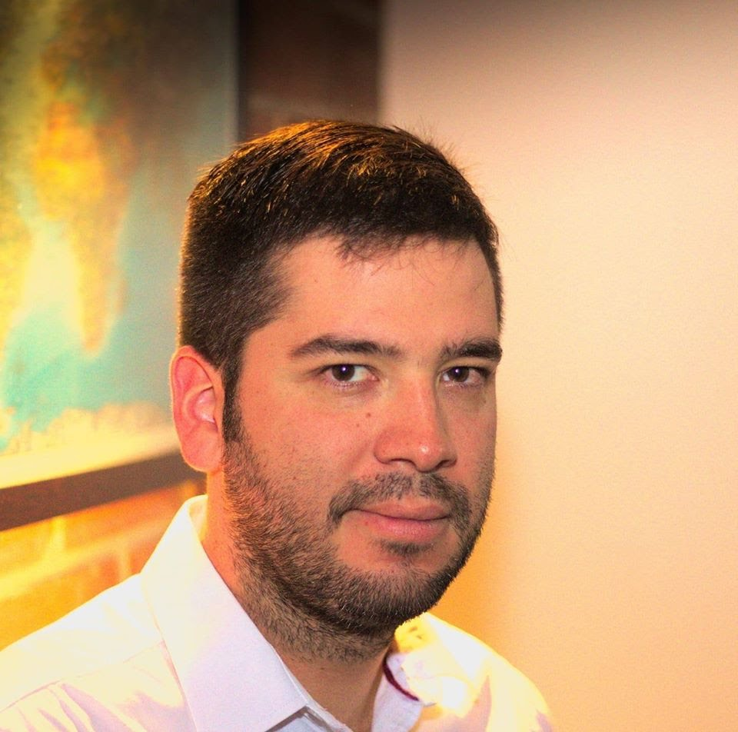

Presentación del equipo
Pablo Arango Castaño
Miguel Angel Calvache Giraldo
Simón Marín
Mauricio
Toro
https://github.com/acpablox/ST0245-002

Slide 3
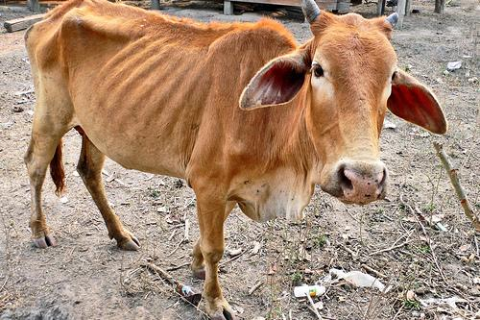
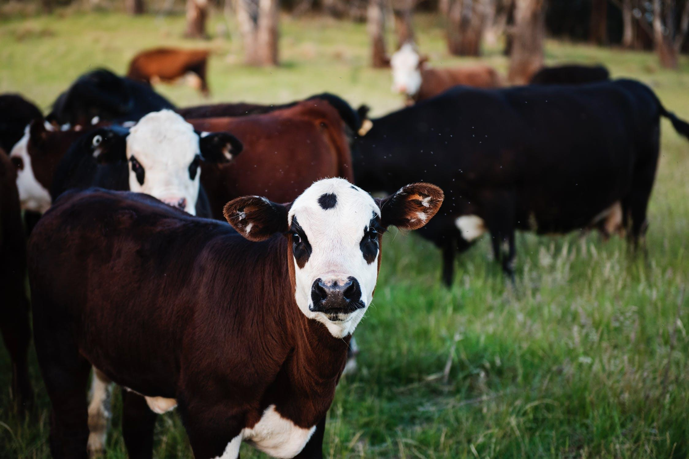
Proceso de entrenamiento
Red neuronal convolucional
Imágenes de ganado enfermo
Algoritmo de Clasificación
Modelo de Clasificación
Imágenes del ganado sano

Slide 4
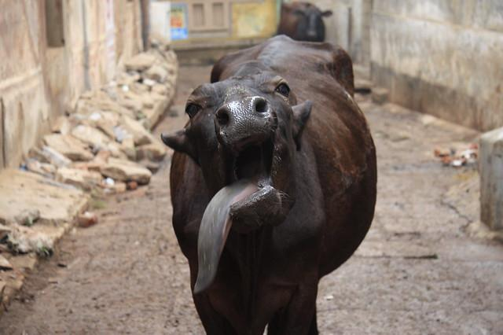
Proceso de validación
Seam Carving
Está enfermo
Imagen del ganado
Algoritmo de Compresión
Modelo de Clasificación
Salida

Slide 5
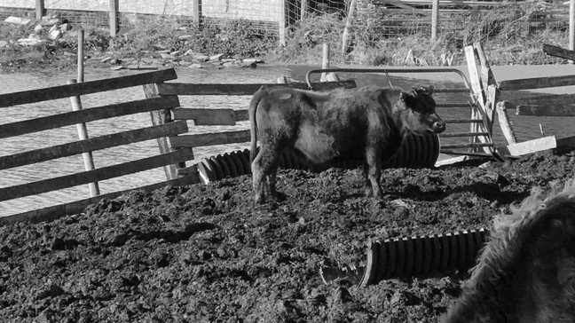
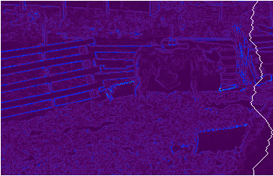
Diseño del algoritmo de compresión
Algoritmo Seam Carving, usado en la compresión de imágenes para la clasificación automática de la salud animal.
La linea blanca representa la ruta de pixels con menor energía, proxima a ser borrada.

